Slide 1
https://stress-management.expert/wp-content/uploads/2022/07/05-161118-Die-erste-Sitzung.pdf

Slide 2
Interdiszipl inäres
Netzwerk
Zuweiser-Management
Patienting
Probebehandlung Jig-Schiene
alleine oder mit Stabilisierungs-schiene
Patientenführung
Erste Sitzung
Erste Sitzung
4-6 Wochen
Differenzial-diagnostik?
nozizeptiv
erfolgreich?
nein
Andere Therapien
ja
psychogen
neuropathisch
Weiter mit
Jig-Schiene
Passt Biss morgens?
ja
Psycho-therapie
Schmerz-medizin
nein
ausgeprägteForm-störungen?
Instrumentelle Form- und Funktionsanalyse
nein
ja, dann sofort KfO
Einschleifen und/oder restaurative,
(implantat-) prothetische Maßnahmen
KfO mit Damon-System
Stabilisierung
geklebte Kauflächen
Schiene
Elasto-KfO

Slide 3

Die Erste Sitzung
Patient meldet sich an und bekommt den Anamnesebogen zugeschickt.
Er schickt ihnvor der Ersten Sitzung zurück.
Erstellen einer vorläufigen Problemliste vor der Ersten Sitzung.
Die Erste Sitzung
Anamnese
Zahnärztliche Grunduntersuchung
Bruxismus-Check
Watterollen- und Provokationstests („Patientenkino“)
Lokale Problemliste, später: interdisziplinär
Differenzialdiagnostik Schmerz
Lokaler Behandlungsplan, später: interdisziplinär
Beratung und Aufklärung des Patienten (Befunde und Zusammenhänge,
vertiefende interdisziplinäre Untersuchungen und Behandlungen,
Jig-Schiene und Kostenvoranschlag)
Abdrücke und Gesichtsbogen für Jig-Schiene
… Eingliederung der Jig-Schiene, Entspannungstraining, interdisziplinäre Untersuchungen und Behandlungen, Wiedervorstellung in 6-8 Wochen

Slide 4
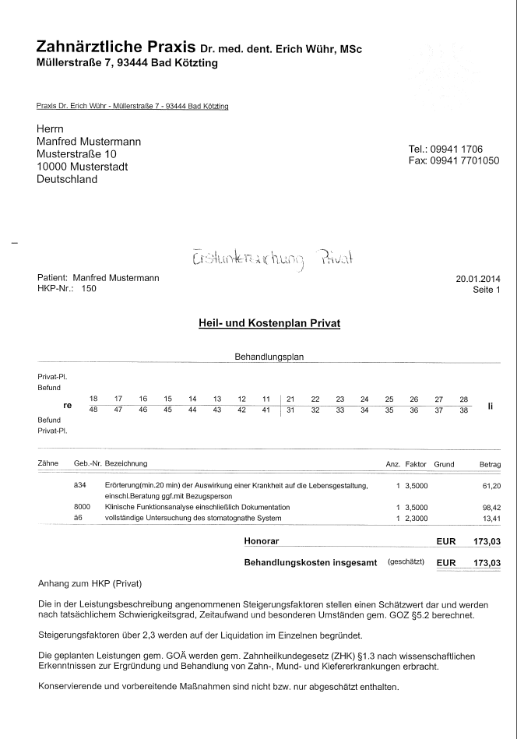
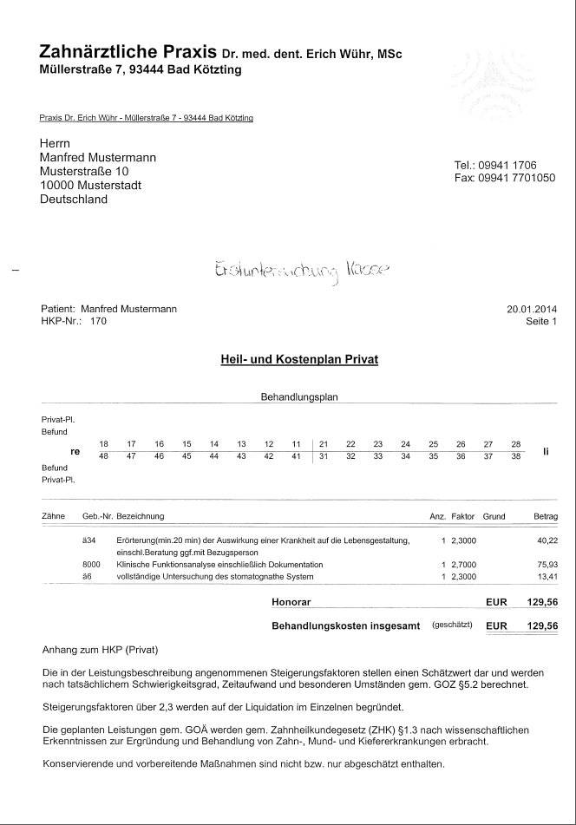
Kostenvoranschlag Erste Sitzung

Slide 5
Anamnese
Diese Fragebogen werden dem Schmerzpatienten nach der Terminvereinbarung zugeschickt. Er schickt sie ausgefüllt vor der „Ersten Sitzung“ zurück.
Risikoanamnesebogen
Anamnesebogen Muskel- und Gelenkschmerzen
Schmerzanamnese
Systemische Anamnese
Störfaktorenanamnese
mit GCS – Graduierung chronischer Schmerzen (englisch: GCPS – Graded Chronic Pain Scale)
mit Ganzkörperschmerzzeichnung
mit Schmerzskalen 0-10
mit Angaben zur Schmerzqualität
mit Fragen nach psychoemotionaler Belastung
mit Fragen nach systemischen Beschwerden
mit SFA – Störfaktorenanamnesebogen
Werden am Patienten anhand des Anamnesebogens „Muskel- und Gelenkschmerzen“ durchgeführt!

Slide 6

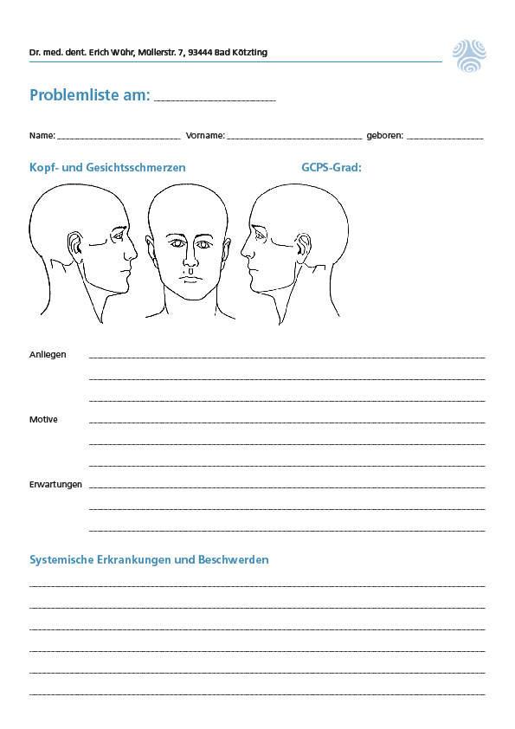
Worauf arbeiten wir hin? Die Problemliste
Erhebung von
Noxen (= belastende Lebensbedingungen)
Befunden (lokale und systemische Form- und Funktionsstörungen)
Symptome (lokale und systemische)

Slide 7
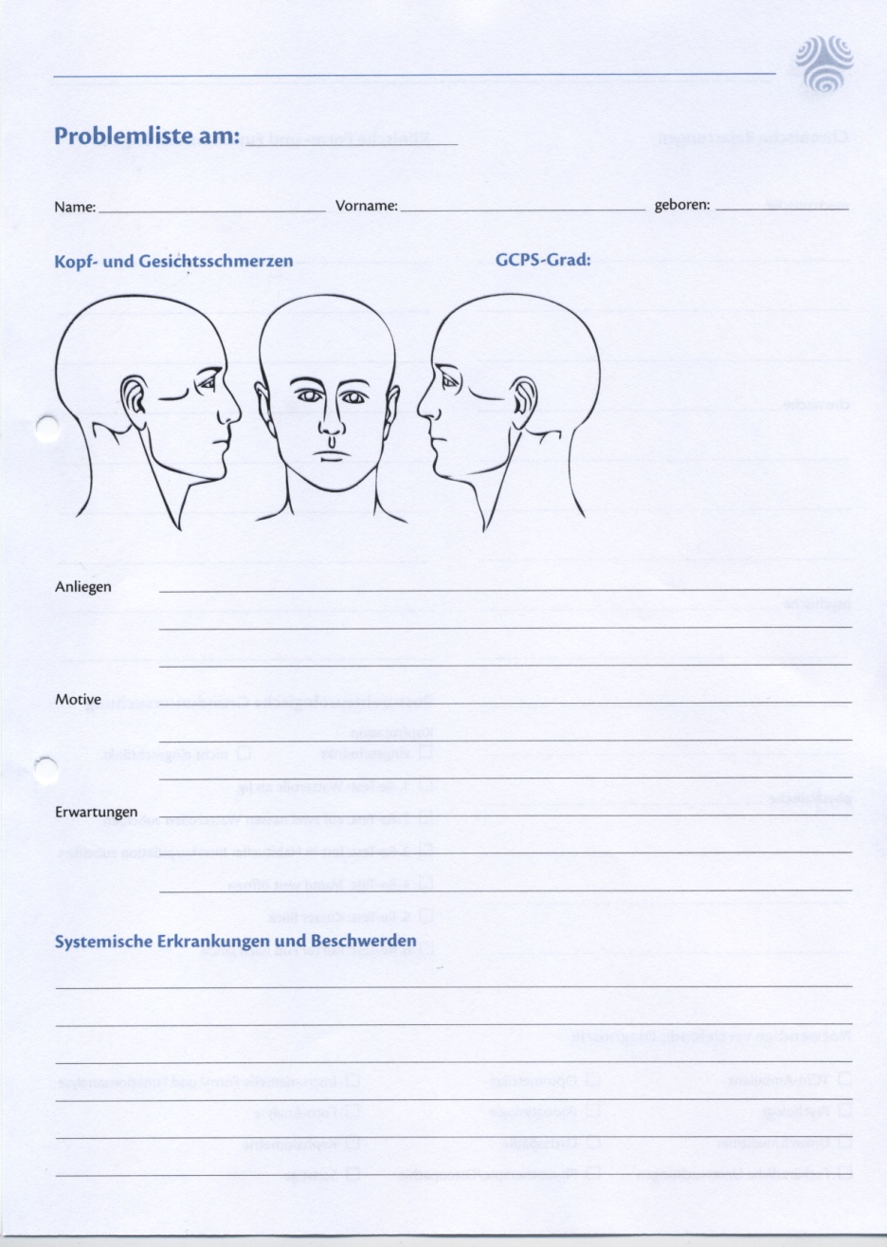
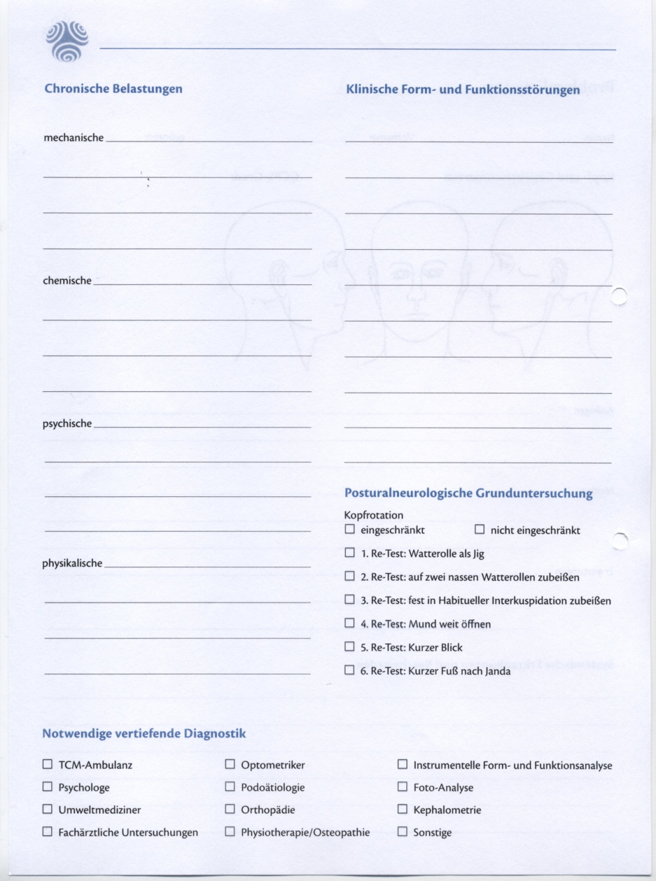
Problemliste

Slide 8
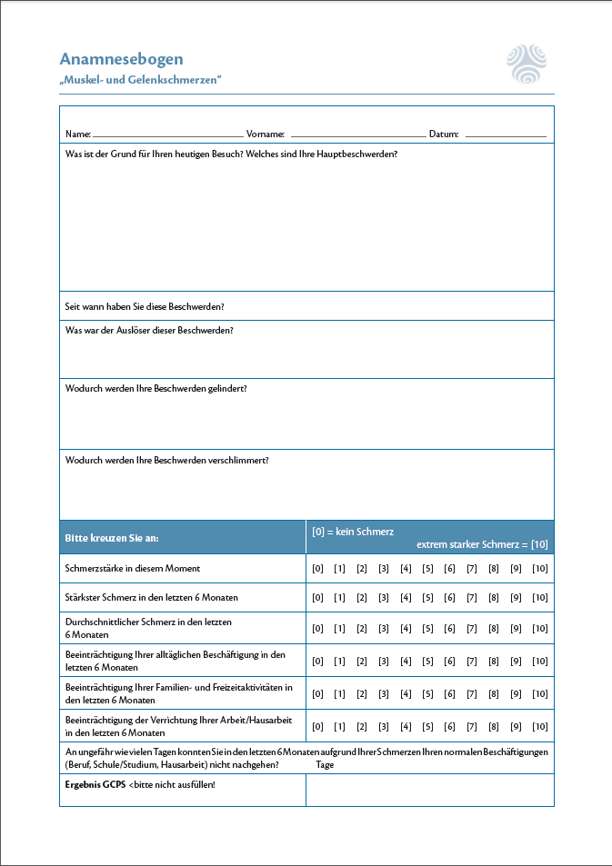
Hauptbeschwerden und GCS
Wird dem Patienten bei der Terminvergabe zugeschickt mit der Bitte, den Bogen schon vor der ersten Sitzung zurückzuschicken!
>>> Übertragung auf die Problemliste, bevor der Patient zur ersten Sitzung kommt!
Seite 1 des Anamnesebogens
Notes:
Antwort: Lokale Diagnostik und Therapie sind nicht zielführend im Sinne der Beschwerdefreiheit des Patienten, weil es sich bei chronisch-funktionellen Erkrankungen nie um reinlokale Geschehen handelt, sondern immer um systemische Zusammenhänge.
Dazu möchte ich Ihnen nun kurz erläutern, wie das Kraniomandibuläre System systemisch vernetzt ist ...

Slide 9
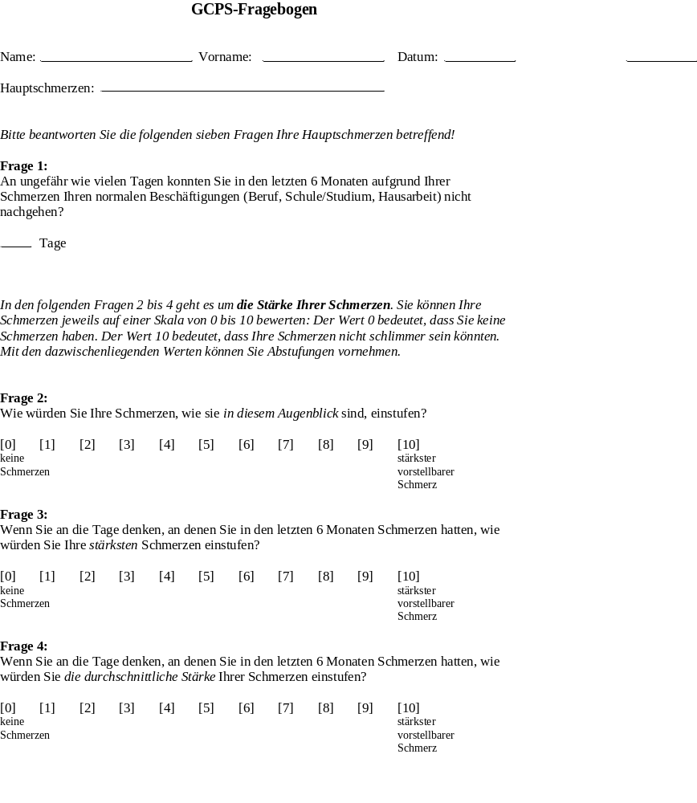
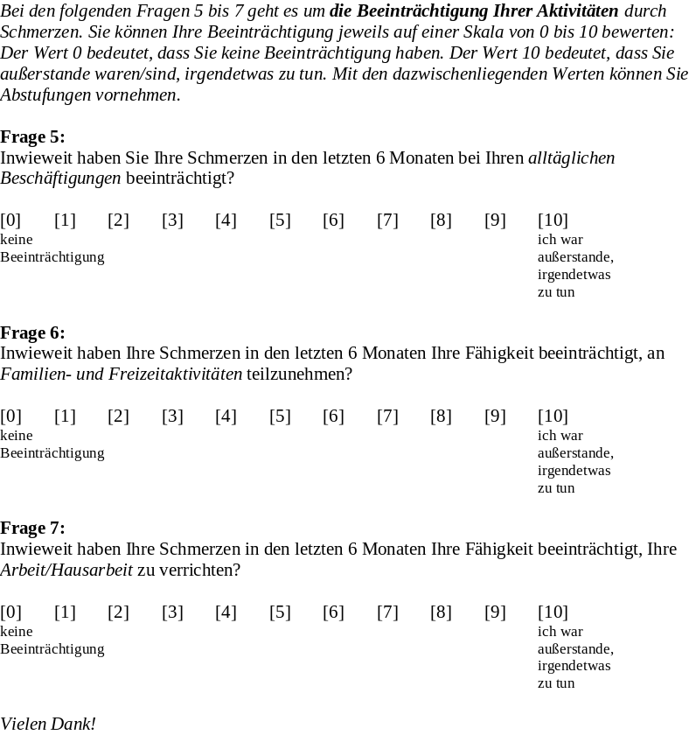
GCS – Graduierung chronischer Schmerzen
GCPS – Graded Chronic Pain Scale

Slide 10
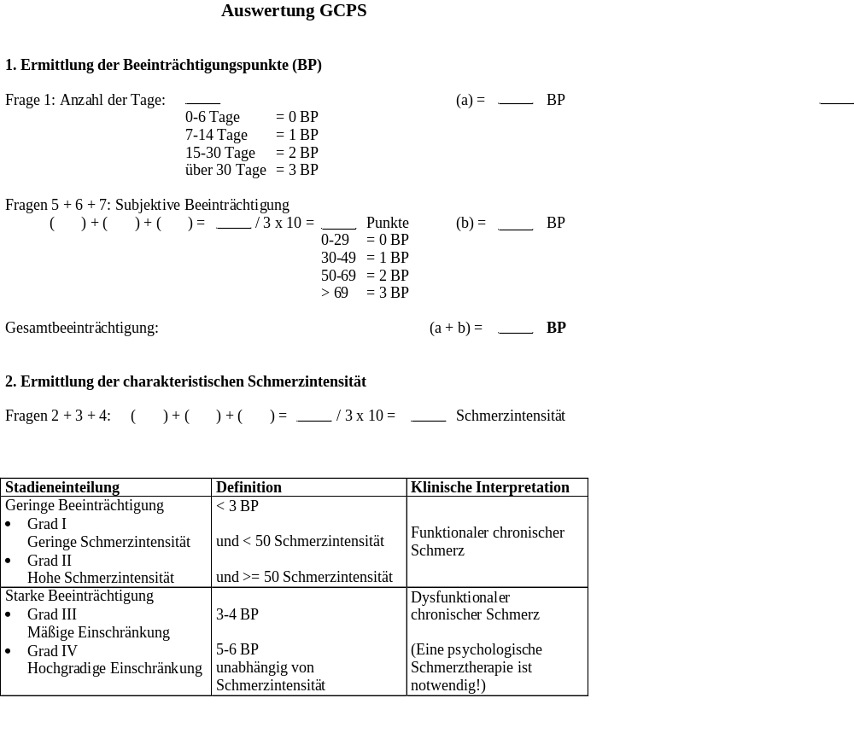
GCS – Graduierung chronischer Schmerzen
GCPS – Graded Chronic Pain Scale

Slide 11
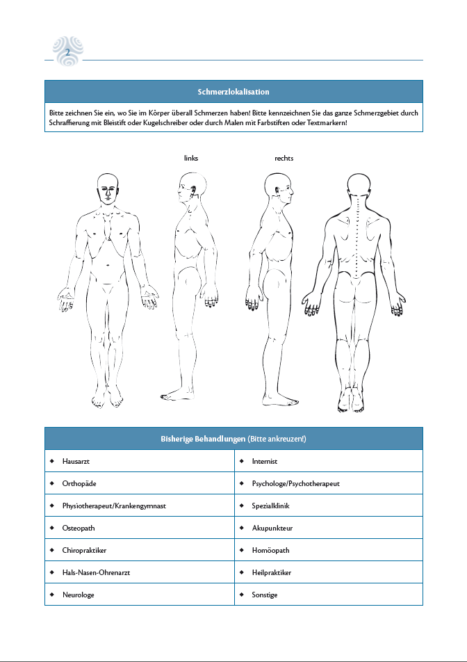
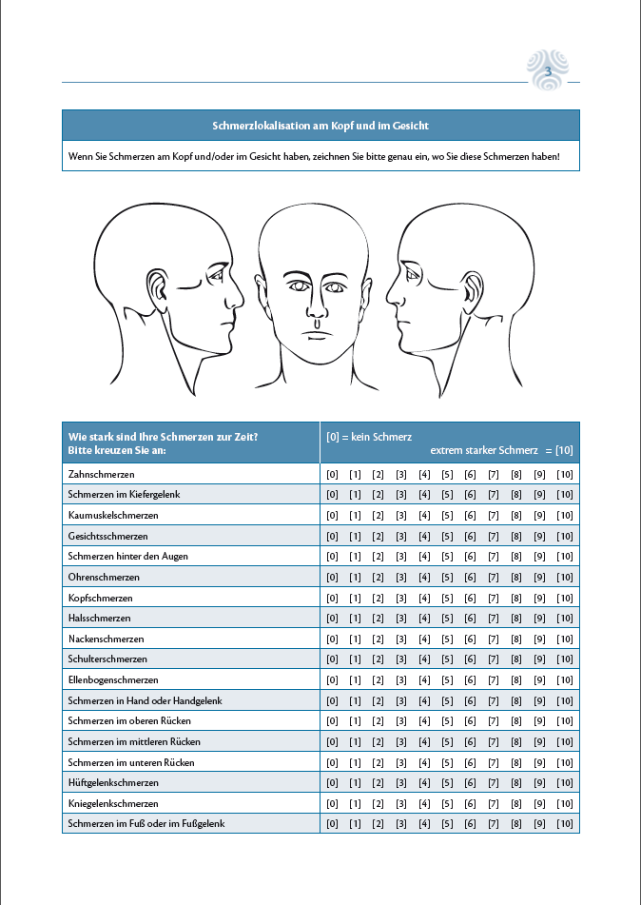
Ganzkörperschmerzzeichnung
Beurteilung der Schmerzintensität
Seite 2 und 3 des Anamnesebogens
Notes:
Antwort: Lokale Diagnostik und Therapie sind nicht zielführend im Sinne der Beschwerdefreiheit des Patienten, weil es sich bei chronisch-funktionellen Erkrankungen nie um reinlokale Geschehen handelt, sondern immer um systemische Zusammenhänge.
Dazu möchte ich Ihnen nun kurz erläutern, wie das Kraniomandibuläre System systemisch vernetzt ist ...

Slide 12
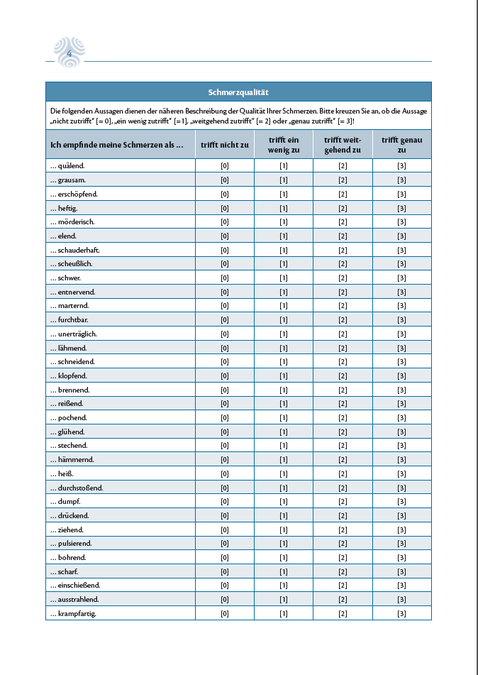
Schmerzqualität
Seite 4 des Anamnesebogens

Slide 13
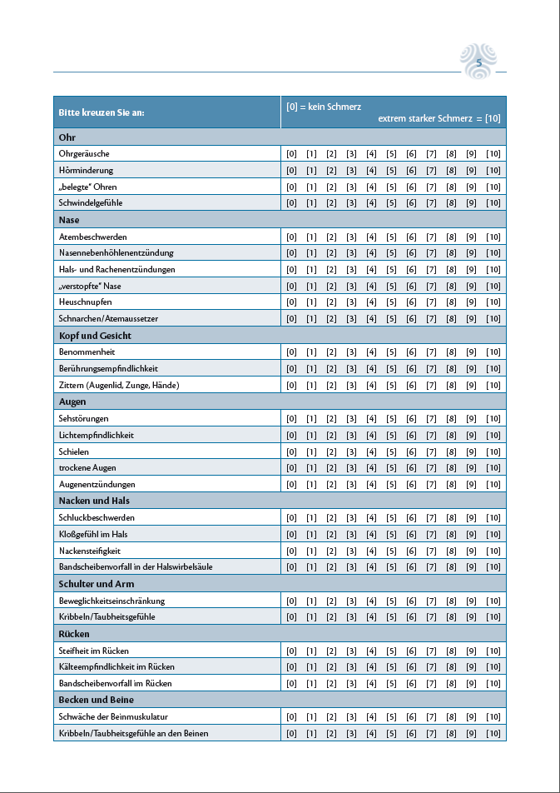
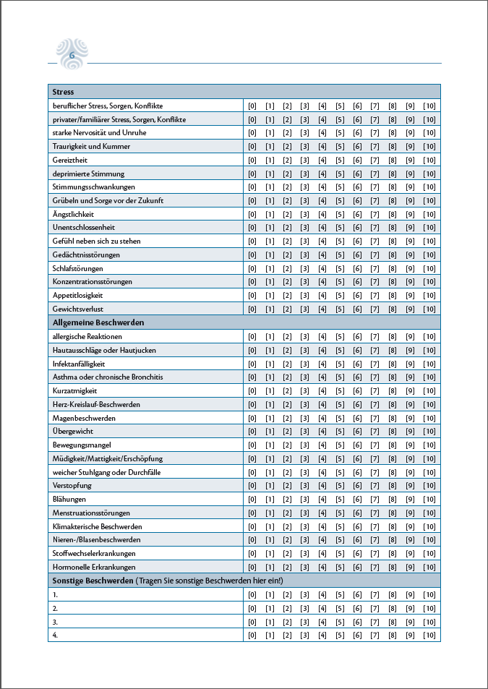
Stütz- und Bewegungsapparat
Psychoemotionale Belastungen
Systemische Beschwerden
Seite 5 und 6 des Anamnesebogens

Slide 14
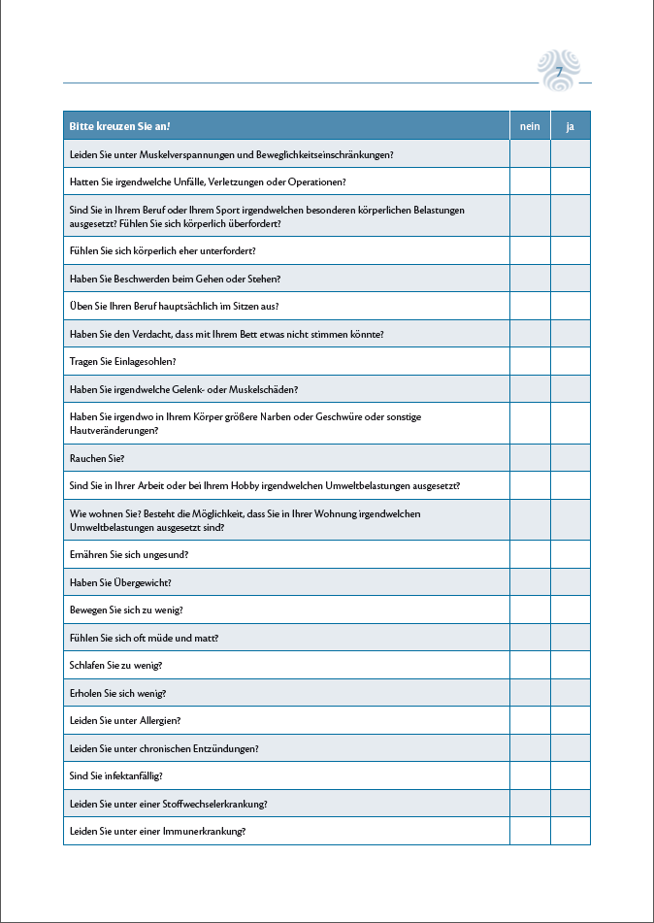
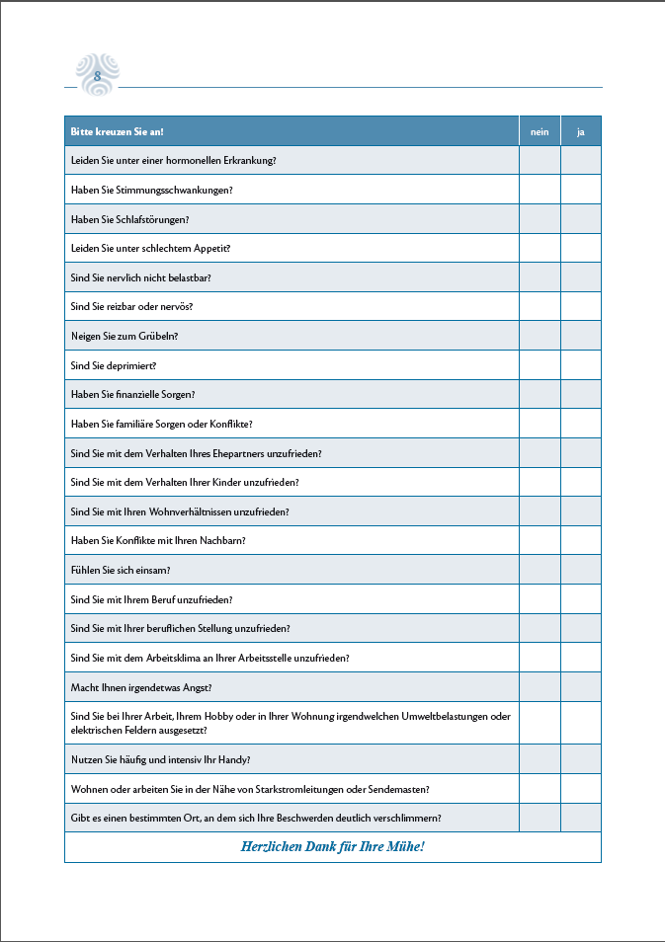
SFA – Störfaktoren-Anamnesebogen
Seite 7 und 8 des Anamnesebogens

Slide 15
Schmerzanamnese
Allgemeine Fragen nach
Anliegen, Motiven, Erwartungen
bisherigen Zahnbehandlungen
bisheriger Frequenz von zahnärztlichen Untersuchungen
nach Mundhygieneverhalten
nach individueller Wertigkeit von Zahnerhalt, Funktion und Ästhetik
Zahnärztliche Fragen
Beschwerden und Schmerzen im Kraniomandibulären System (Zähne, Zahnfleisch, Mundschleimhaut, Muskeln, Gelenke, Gesicht, Kopf)
Knirschen und Pressen mit den Zähnen
Gelenkgeräusche
Habits der Zunge, Wangen, Lippen
Hörstörungen, Gleichgewichtsstörungen
Notes:
Antwort: Lokale Diagnostik und Therapie sind nicht zielführend im Sinne der Beschwerdefreiheit des Patienten, weil es sich bei chronisch-funktionellen Erkrankungen nie um reinlokale Geschehen handelt, sondern immer um systemische Zusammenhänge.
Dazu möchte ich Ihnen nun kurz erläutern, wie das Kraniomandibuläre System systemisch vernetzt ist ...

Slide 16
Haupt- und Nebenbeschwerden
seit wann? Was ist damals passiert?
wo? (siehe Schmerztopografie)
wann?
wie stark? Visuelle Analogskala (VAS)
wie?
wodurch?
wodurch gelindert?
wodurch verschlimmert?
bisherige Behandlungen und deren Effekte?
Notes:
Antwort: Lokale Diagnostik und Therapie sind nicht zielführend im Sinne der Beschwerdefreiheit des Patienten, weil es sich bei chronisch-funktionellen Erkrankungen nie um reinlokale Geschehen handelt, sondern immer um systemische Zusammenhänge.
Dazu möchte ich Ihnen nun kurz erläutern, wie das Kraniomandibuläre System systemisch vernetzt ist ...

Slide 17
Myofasziale Schmerzsyndrome
nach Travell und Simons
Schmerztopografie
Identifizierung des betroffenen Muskel anhand des topografischen Schmerzmusters und der topografischen Darstellungen der Myofaszialen Schmerzsyndrome in den Büchern von Travell und Simons

Slide 18
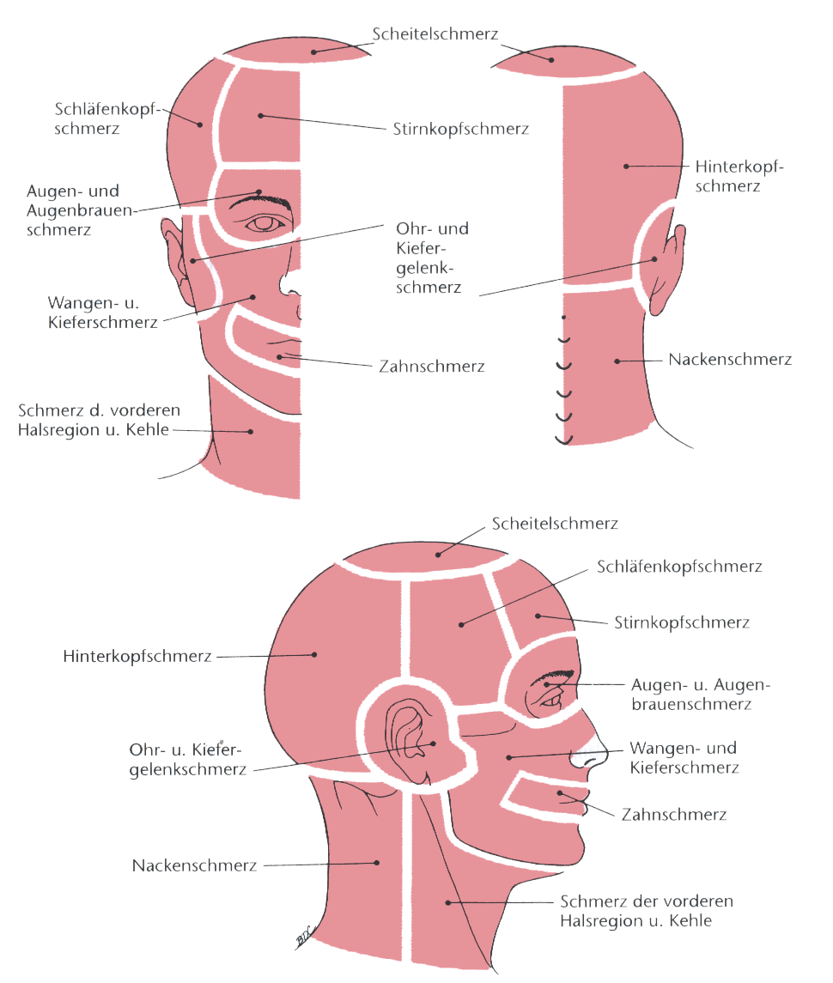
Myofasziale Schmerzsyndrome
Kopfschmerztopografie
aus: Travell JG und Simons DG:
Handbuch der Muskel-Triggerpunkte.
Obere Extremität, Kopf und Thorax.
Elsevier/Urban und Fischer, München 2001
ISBN: 978-3-437-41402-2

Slide 19
Myofasziale Schmerzsyndrome
Kopfschmerztopografie - Schmerzzuordnung
Scheitelschmerz
M.sternocleidomastoideus (sternal) Kap 7
M.splenius capitis Kap 15
Hinterkopfschmerz
M.trapezius (TrP₁) Kap 6
M.sternocleidomastoideus (sternal) Kap 7
M.sternocleidomastoideus (klavikulär) Kap 7
M.semispinalis capitis Kap 16
M.semispinalis cervicis Kap 16
M.splenius cervicis Kap 15
Subokzipitale Muskelgruppe Kap 17
M.occipitalis Kap 14
M.digastricus Kap 12
M.temporalis (TrP₄) Kap 9
Schläfenkopfschmerz
M.trapezius (TrP₁) Kap 6
M.sternocleidomastoideus (sternal) Kap 7
M.temporalis (TrP_{1,2,3}) Kap 9
M.splenius cervicis Kap 15
Subokzipitale Muskelgruppe Kap 17
M.semispinalis capitis Kap 16
Stirnkopfschmerz
M.sternocleidomastoideus (klavikulär) Kap 7
M.sternocleidomastoideus (sternal) Kap 7
M.semispinalis capitis Kap 16
M.frontalis Kap 14
M.zygomaticus major Kap 13
Ohr- und Kiefergelenkschmerz
M.pterygoideus lateralis Kap 11
M.masseter (tief) Kap 8
M.sternocleidomastoideus (klavikulär) Kap 7
M.pterygoideus medialis Kap 10
Augen- und Augenbrauenschmerz
M.sternocleidomastoideus (sternal) Kap 7
M.temporalis (TrP₁) Kap 9
M.splenius cervicis Kap 15
M.masseter (oberflächlich) Kap 8
Subokzipitale Muskelgruppe Kap 17
M.occipitalis Kap 14
M.orbicularis oculi Kap 13
aus: Travell JG und Simons DG: Handbuch der Muskel-Triggerpunkte. Obere Extremität, Kopf und Thorax. Elsevier/Urban und Fischer, München 2001
ISBN: 978-3-437-41402-2

Slide 20
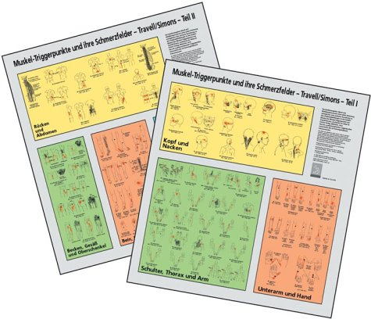
Triggerpunkttafeln von Janet Travell
ISBN 978-3-437-21936-8

Slide 21
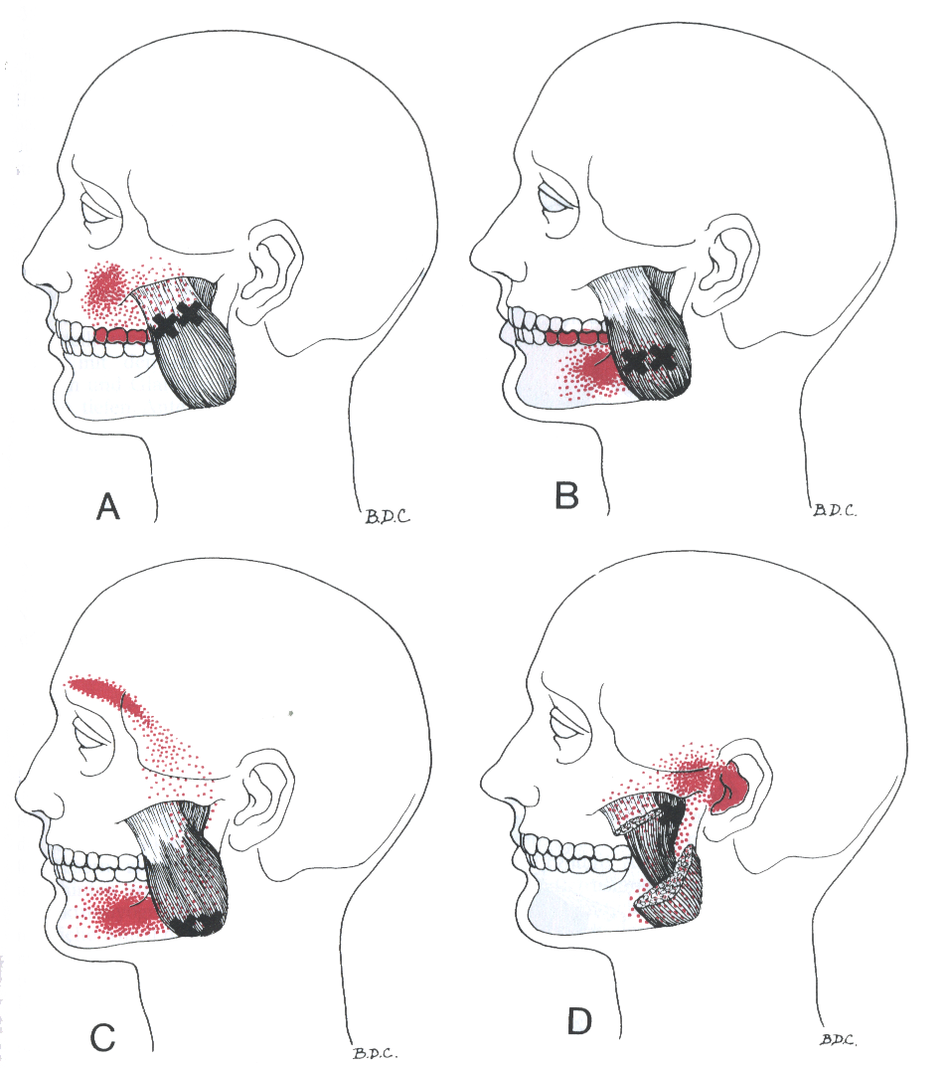
M. masseter
aus: Travell JG und Simons DG:
Handbuch der Muskel-Triggerpunkte.
Obere Extremität, Kopf und Thorax.
Elsevier/Urban und Fischer, München 2001
ISBN: 978-3-437-41402-2

Slide 22
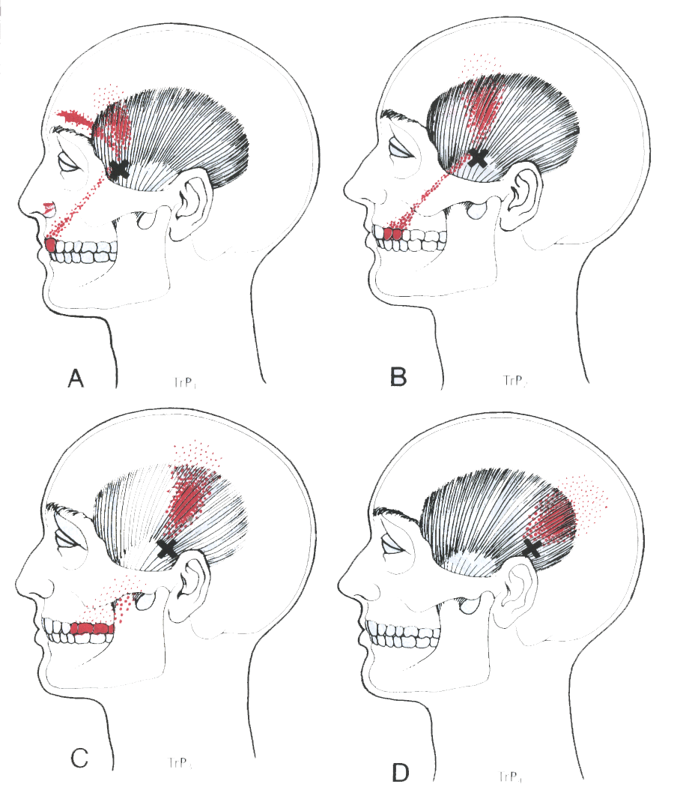
M. temporalis
aus: Travell JG und Simons DG:
Handbuch der Muskel-Triggerpunkte.
Obere Extremität, Kopf und Thorax.
Elsevier/Urban und Fischer, München 2001
ISBN: 978-3-437-41402-2

Slide 23
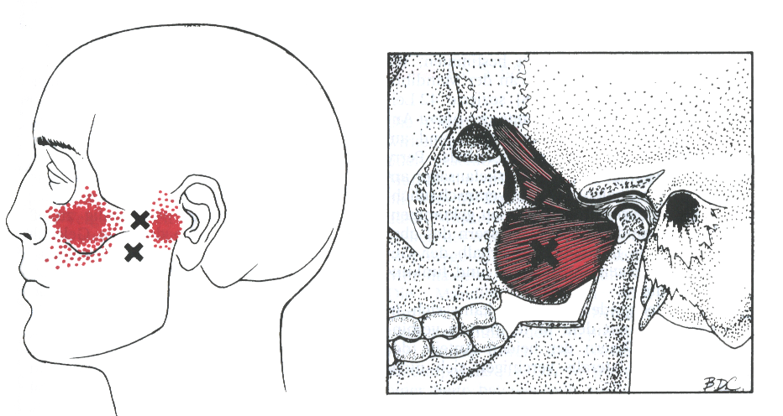
M. pterygoideus lateralis
aus: Travell JG und Simons DG:
Handbuch der Muskel-Triggerpunkte.
Obere Extremität, Kopf und Thorax.
Elsevier/Urban und Fischer, München 2001
ISBN: 978-3-437-41402-2

Slide 24
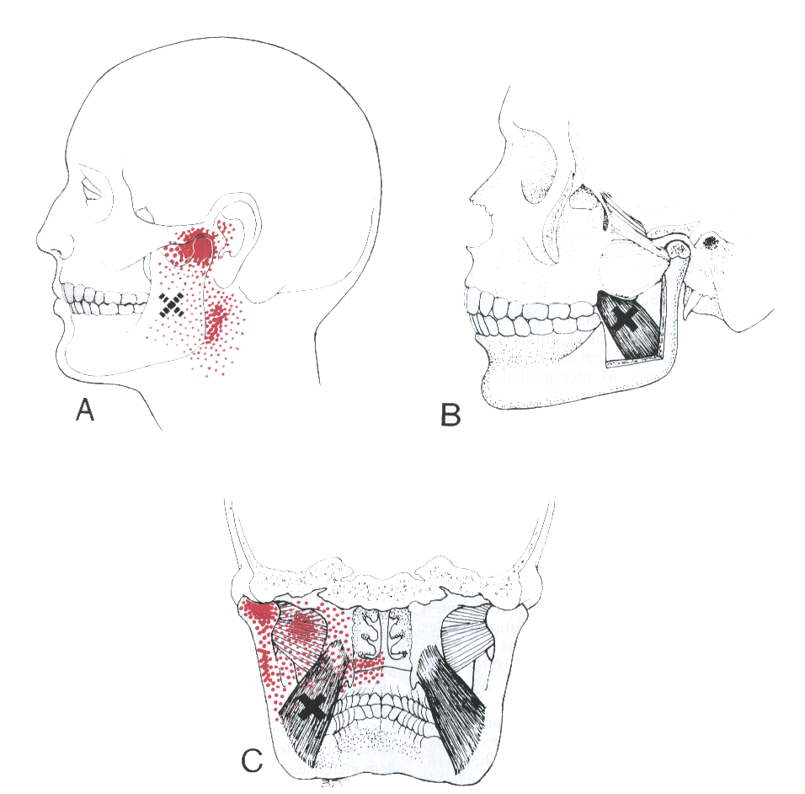
M. pterygoideus medialis
aus: Travell JG und Simons DG:
Handbuch der Muskel-Triggerpunkte.
Obere Extremität, Kopf und Thorax.
Elsevier/Urban und Fischer, München 2001
ISBN: 978-3-437-41402-2

Slide 25
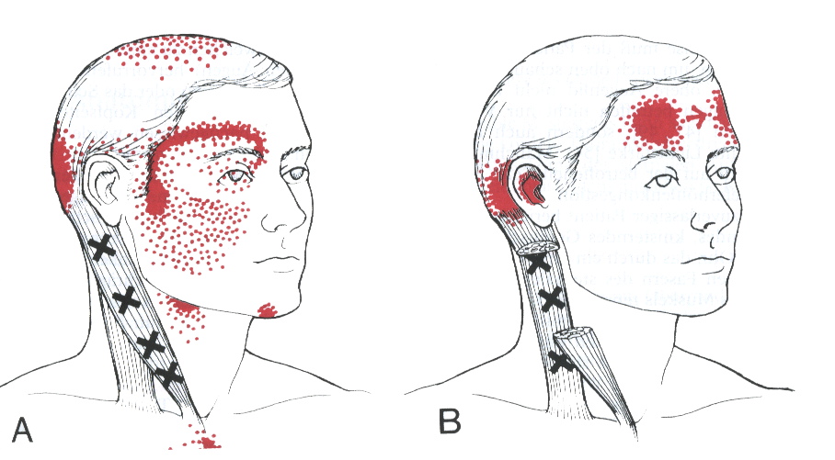
M. sternocleidomastoideus
aus: Travell JG und Simons DG:
Handbuch der Muskel-Triggerpunkte.
Obere Extremität, Kopf und Thorax.
Elsevier/Urban und Fischer, München 2001
ISBN: 978-3-437-41402-2

Slide 26
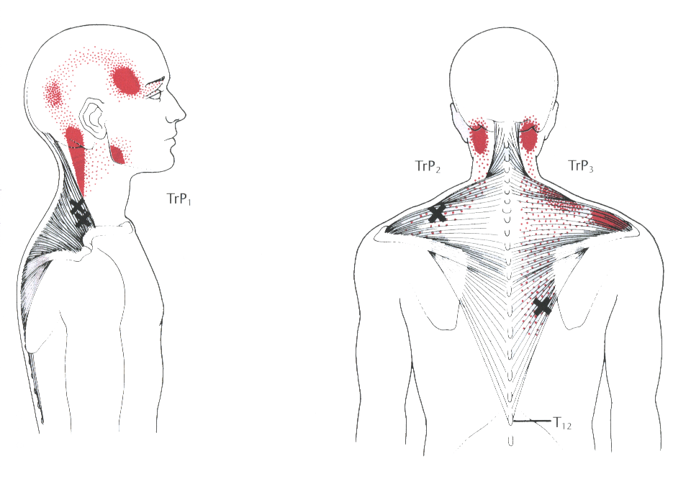
M. trapezius
aus: Travell JG und Simons DG: Handbuch der Muskel-Triggerpunkte.
Obere Extremität, Kopf und Thorax. Elsevier/Urban und Fischer, München 2001 ISBN: 978-3-437-41402-2

Slide 27
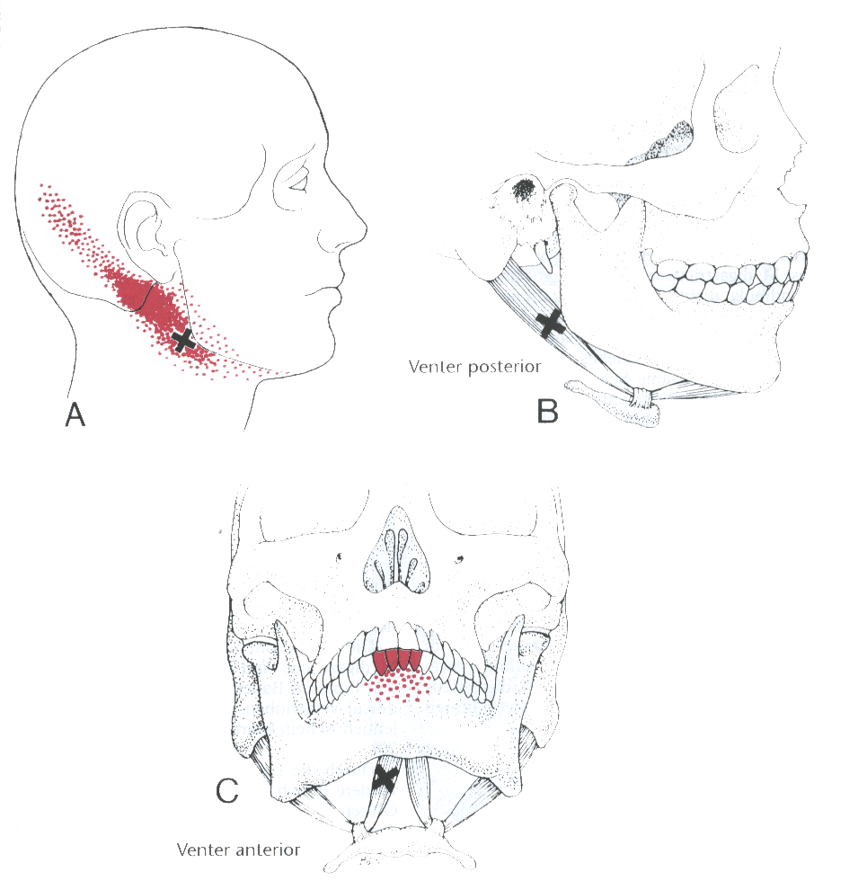
M. digastricus
aus: Travell JG und Simons DG:
Handbuch der Muskel-Triggerpunkte.
Obere Extremität, Kopf und Thorax.
Elsevier/Urban und Fischer, München 2001
ISBN: 978-3-437-41402-2

Slide 28
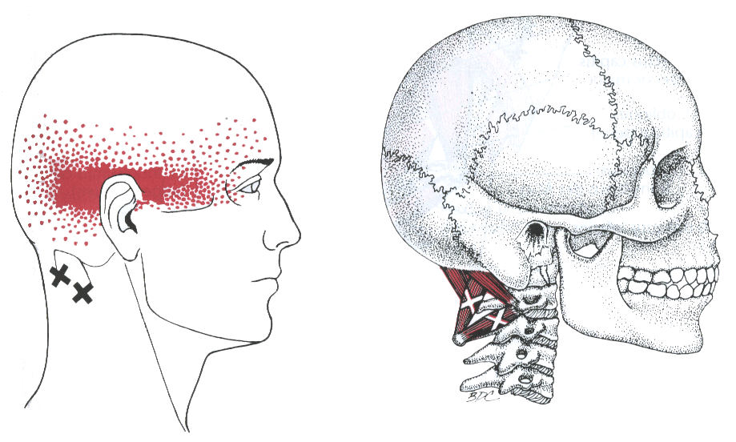
Subokzipitale Muskulatur
aus: Travell JG und Simons DG:
Handbuch der Muskel-Triggerpunkte.
Obere Extremität, Kopf und Thorax.
Elsevier/Urban und Fischer, München 2001
ISBN: 978-3-437-41402-2

Slide 29
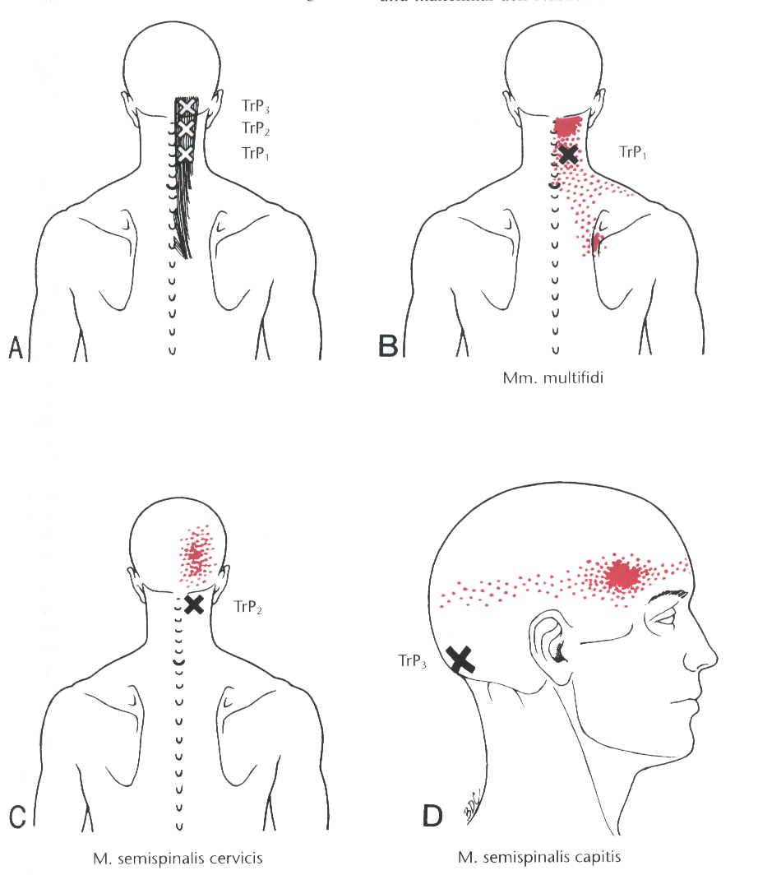
M. semispinalis
aus: Travell JG und Simons DG: Handbuch der Muskel-Triggerpunkte. Obere Extremität, Kopf und Thorax. Urban und Fischer, München 2001

Slide 30
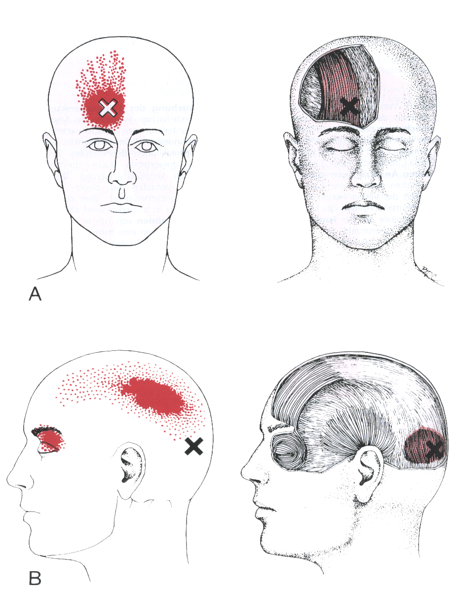
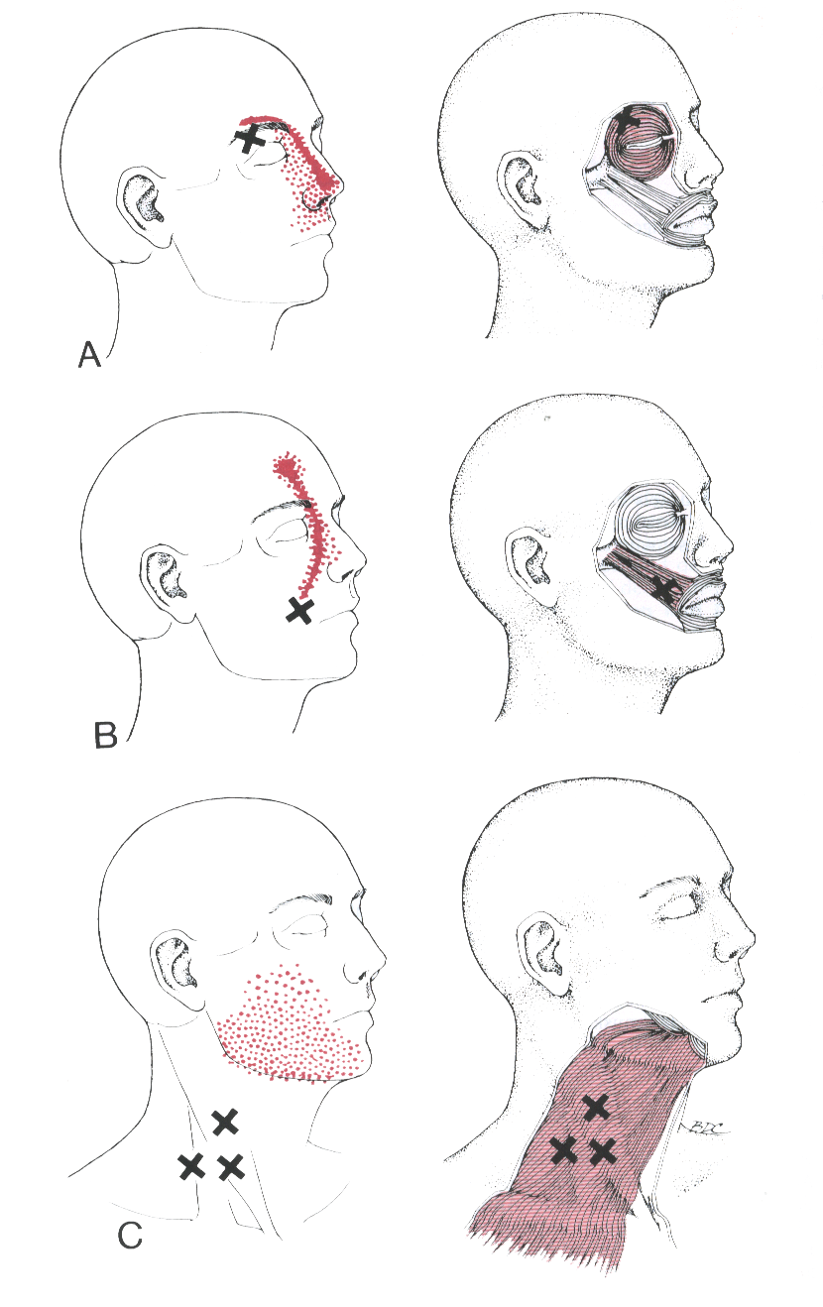
M. orbicularis oculi
M. frontalis
M. zygomaticus major
M. occipitofrontalis
Platysma
aus: Travell JG und Simons DG: Handbuch der Muskel-Triggerpunkte.
Obere Extremität, Kopf und Thorax. Elsevier/Urban und Fischer, München 2001
ISBN: 978-3-437-41402-2

Slide 31
Myofasziale Schmerzsyndrome
nach Travell und Simons
Schmerztopografie
Identifizierung des betroffenen Muskel anhand des topografischen Schmerzmusters und der topografischen Darstellungen der Myofaszialen Schmerzsyndrome in den Büchern von Travell und Simons
Triggerpunktpalpation
Lokalisation von Triggerpunkten des betroffenen Muskels durch Palpation
Triggerpunkttest durch Schmerzprovokation
Provokation der Triggerpunkte durch manuellen Druck: Der Schmerz muss sich durch den Druck verstärken (= Fülle-Schmerz) oder er muss durch den Druck gelindert werden (= Leere-Schmerz). Dann ist die Diagnose Myofasziales Schmerzsyndrom bestätigt.

Slide 32
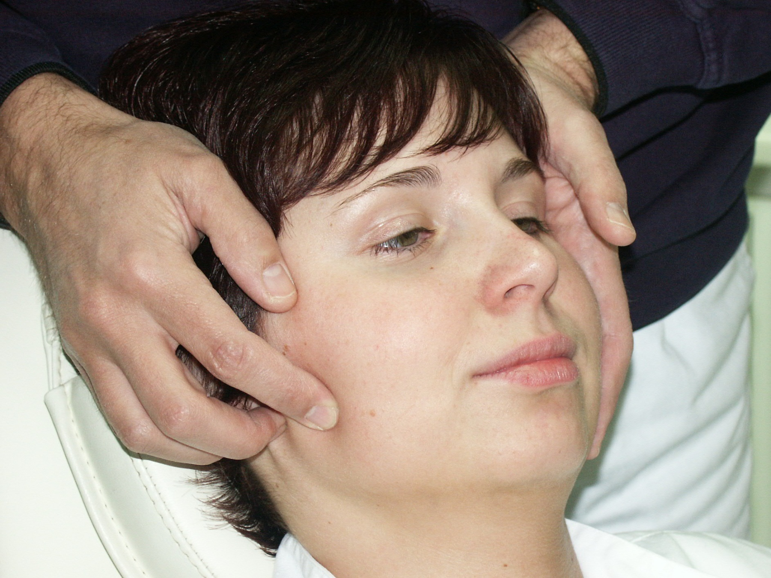

Slide 33
Myofasziale Schmerzsyndrome
nach Travell und Simons
Schmerztopografie
Identifizierung des betroffenen Muskel anhand des topografischen Schmerzmusters und der topografischen Darstellungen der Myofaszialen Schmerzsyndrome in den Büchern von Travell und Simons
Triggerpunktpalpation
Lokalisation von Triggerpunkten des betroffenen Muskels durch Palpation
Triggerpunkttest durch Schmerzprovokation
Provokation der Triggerpunkte durch manuellen Druck: Der Schmerz muss sich durch den Druck verstärken (= Fülle-Schmerz) oder er muss durch den Druck gelindert werden (= Leere-Schmerz). Dann ist die Diagnose Myofasziales Schmerzsyndrom bestätigt.
Suche nach zugrundeliegenden Belastungen (Noxen)
mechanisch
chemisch
psychisch
physikalisch

Slide 34
Systemische Anamnese
Erkrankungen im Stütz- und Bewegungsapparat
Hauterkrankungen
Erkrankungen im Respirationstrakt
Herz-Kreislauf-Erkrankungen
Magen-Darm-Erkrankungen
Stoffwechselerkrankungen
Urogenital-Erkrankungen
neurologische Erkrankungen
psychische Erkrankungen
immunologische Erkrankungen
hormonelle Erkrankungen
Die Ergebnisse werden auch in der Problemliste dokumentiert.

Slide 35
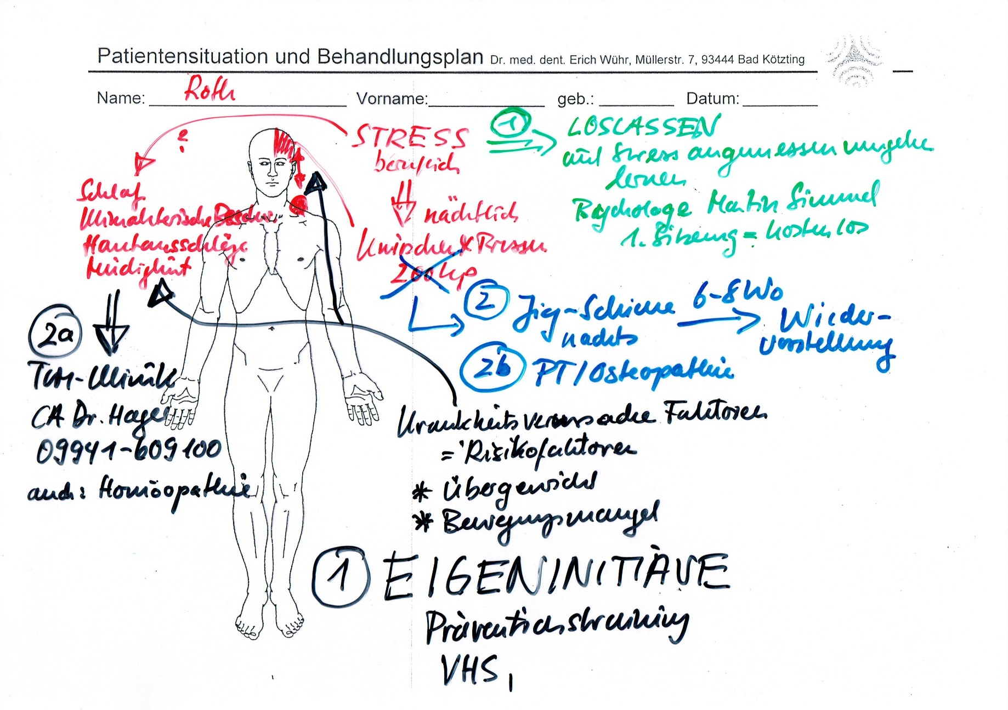
Behandlungsplan
Aus der Problemliste ergibt sich durch Hierarchisierung der Probleme
ein Behandlungsplan.

Slide 36

Aus welchen Teilen besteht unsere Anamnese bei Schmerzpatienten?

Slide 37
Wie sind myofasziale Triggerpunkt definiert?

Slide 38
Wie findet man myofasziale Triggerpunkte?

Slide 39
Welche vier Kategorien beinhaltet die Störfaktoren-Anamnese?

Slide 40
Bruxismus-Check
Kraniofaziale Morphologie
Beweglichkeit der Kiefergelenke und Gelenkgeräusche
Druckempfindlichkeit der Muskulatur
Zahneindrücke in Zunge und Wangen
Zahnstatus und Formstörungen des Zahnbogens und der Zähne
Ziele: Hinweise auf Bruxismus und übermäßige Krafteinleitung finden

Slide 41
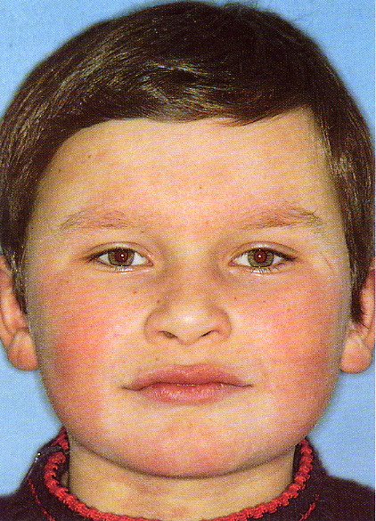
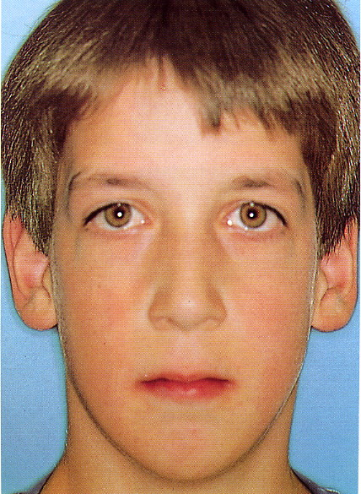
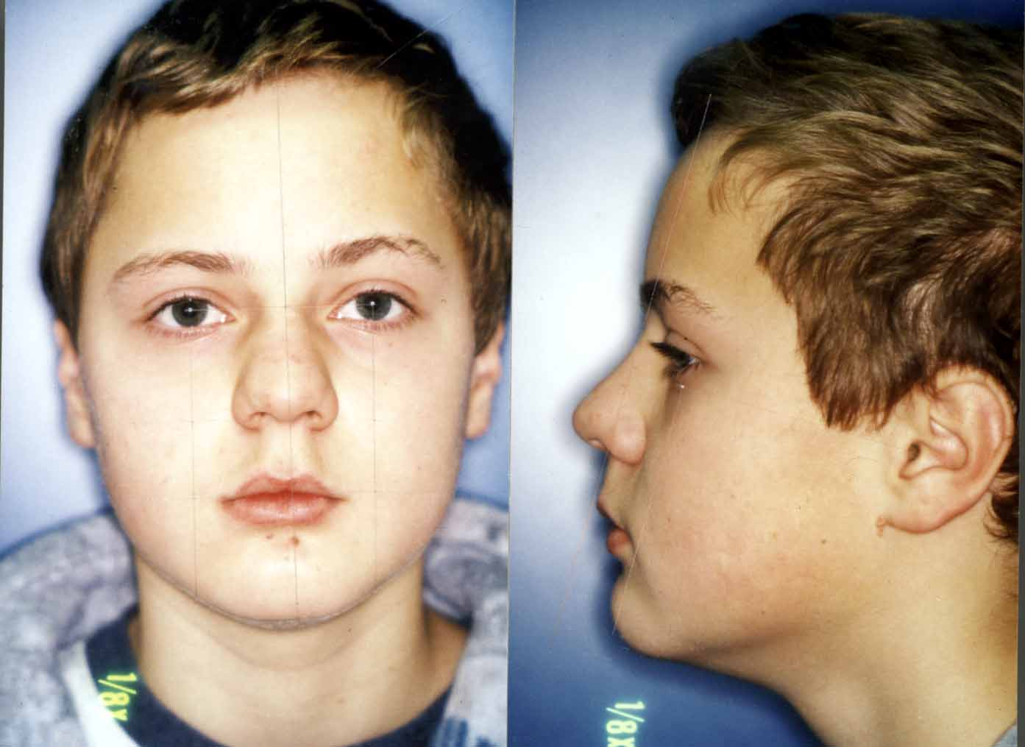
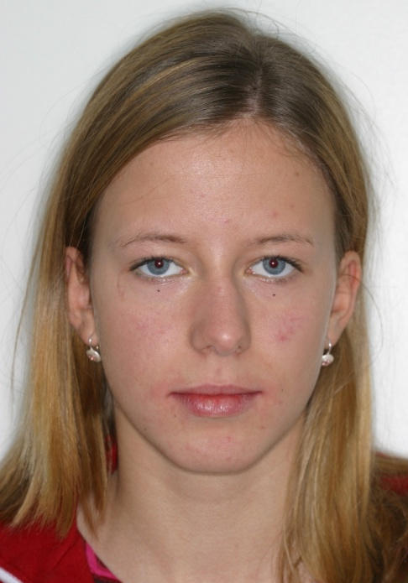
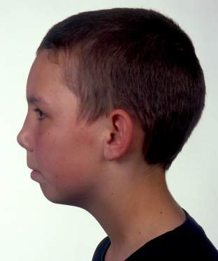
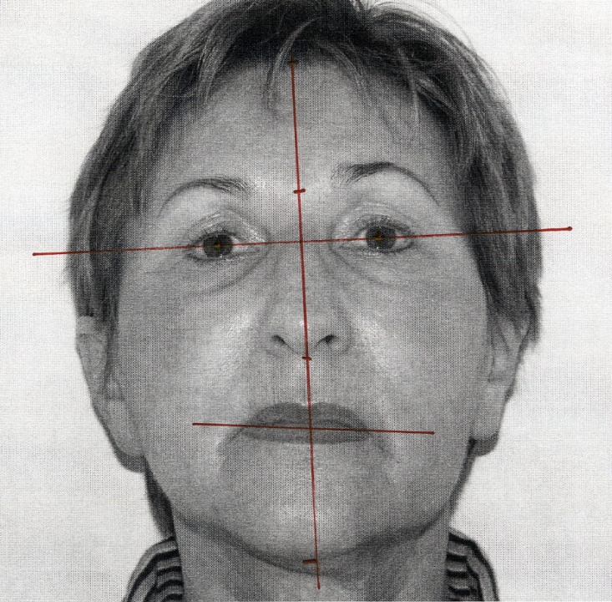
Kraniofaziale Morphologie
Notes:
Antwort: Lokale Diagnostik und Therapie sind nicht zielführend im Sinne der Beschwerdefreiheit des Patienten, weil es sich bei chronisch-funktionellen Erkrankungen nie um reinlokale Geschehen handelt, sondern immer um systemische Zusammenhänge.
Dazu möchte ich Ihnen nun kurz erläutern, wie das Kraniomandibuläre System systemisch vernetzt ist ...

Slide 42
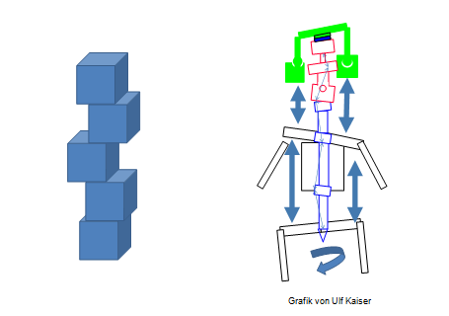
Dysgnathe Krafteinleitung
Die hohen Kräfte beim Bruxismus wirken sich besonders belastend aus, wenn Formstörungen des Kausystems vorliegen.

Slide 43
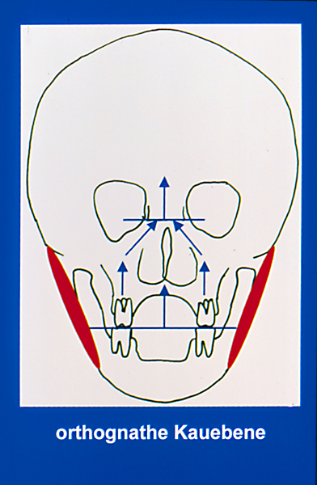
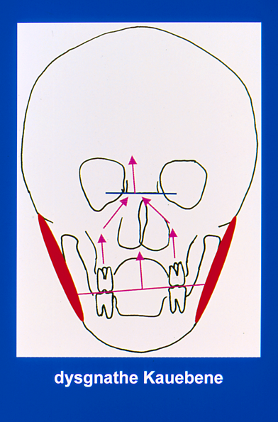
orthognathe
Krafteinleitungsebene
dysgnathe
Krafteinleitungsebene

Slide 44
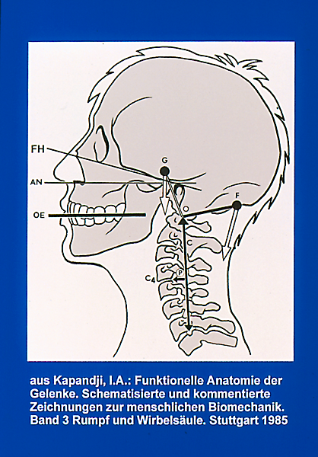
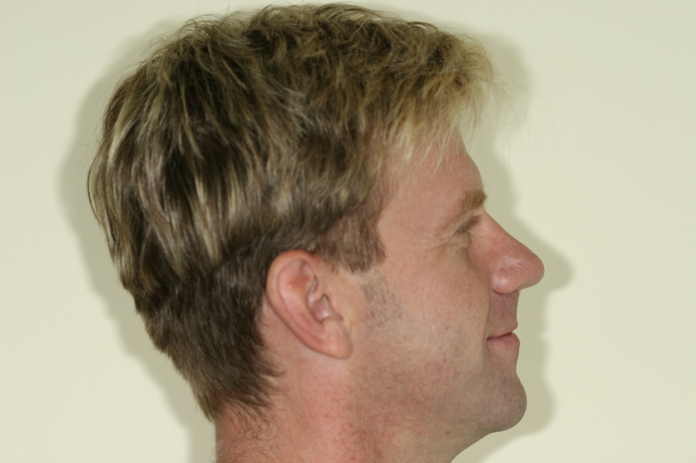
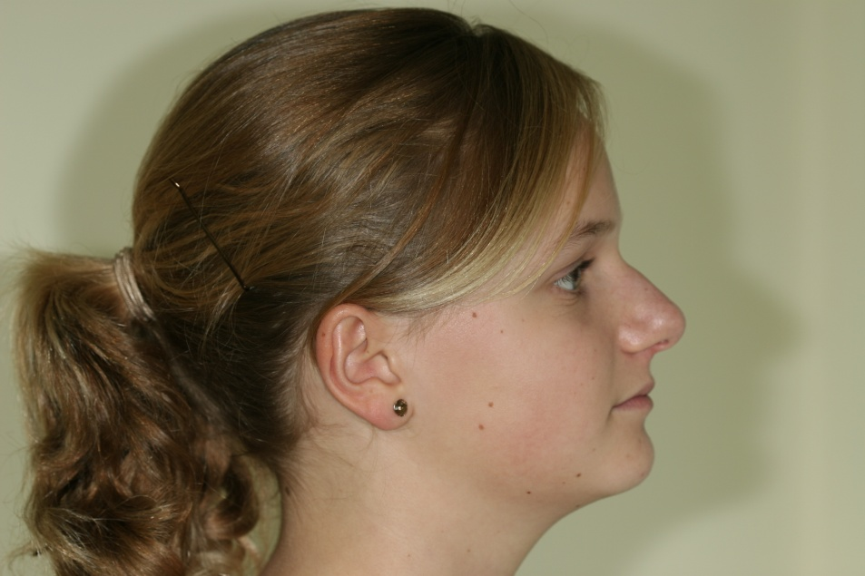
H

Slide 45
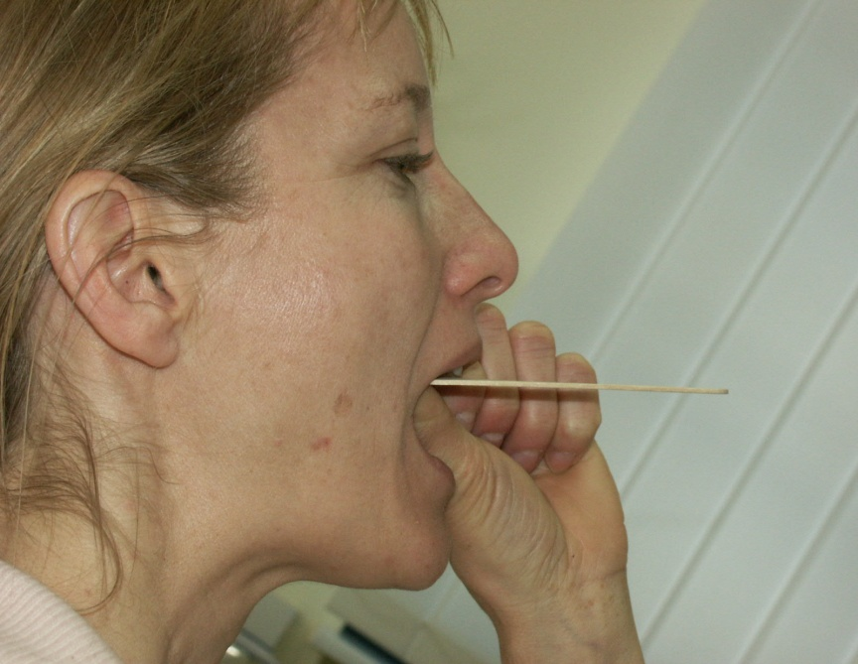
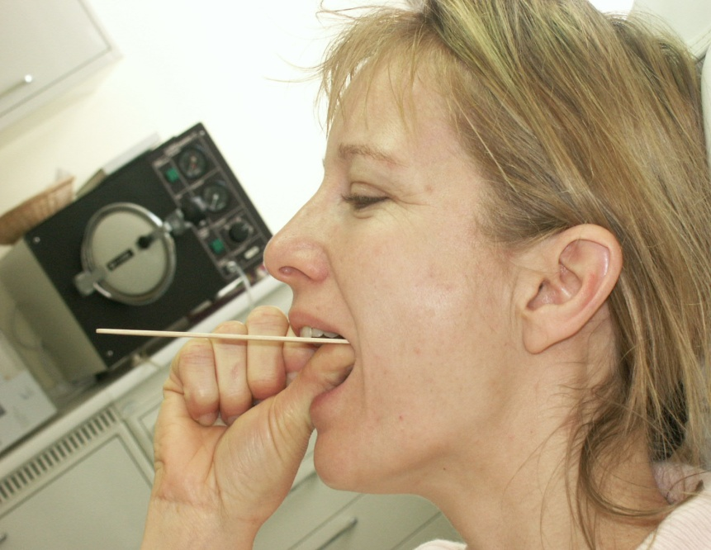
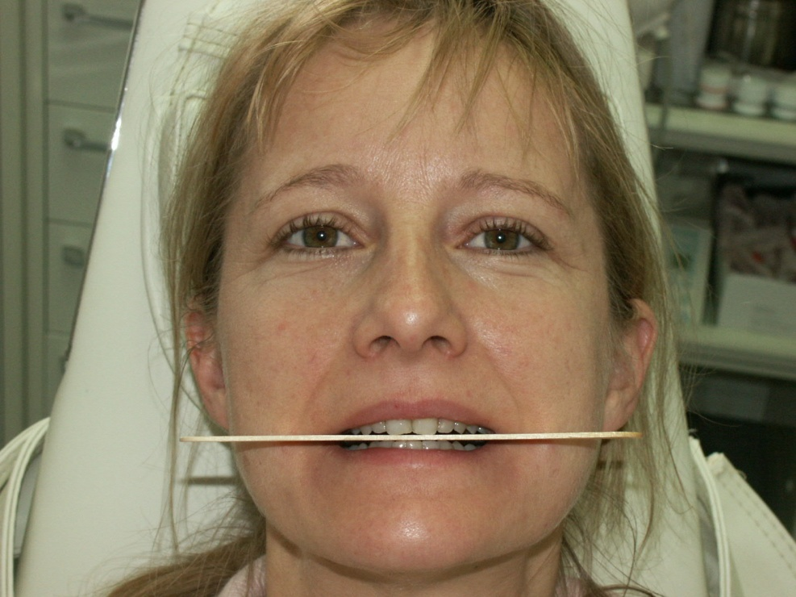
Krafteinleitungsebene

Slide 46
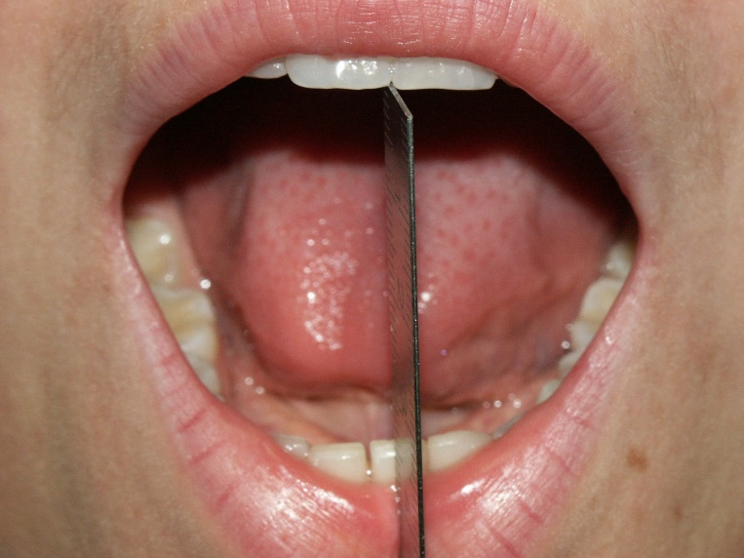
Kiefergelenke
Größe der Mundöffnung (Einschränkung)
Form der Mundöffnung (Seitabweichung,
s-förmig)
Gelenkgeräusche

Slide 47

Muskelpalpation
Mm. Masseteres
Subokzipitalmuskulatur
Mm. Sternocleidomastoidei
Mm. trapezii

Slide 48
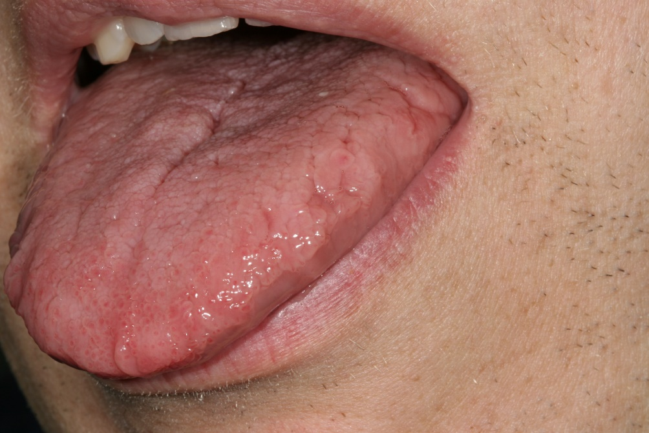
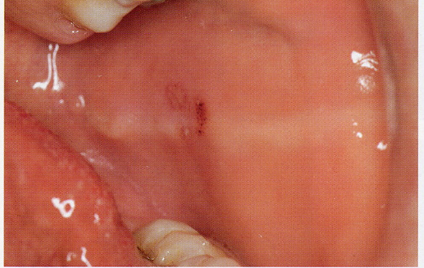
Zahnimpressionen in der Zunge und in der Wange

Slide 49
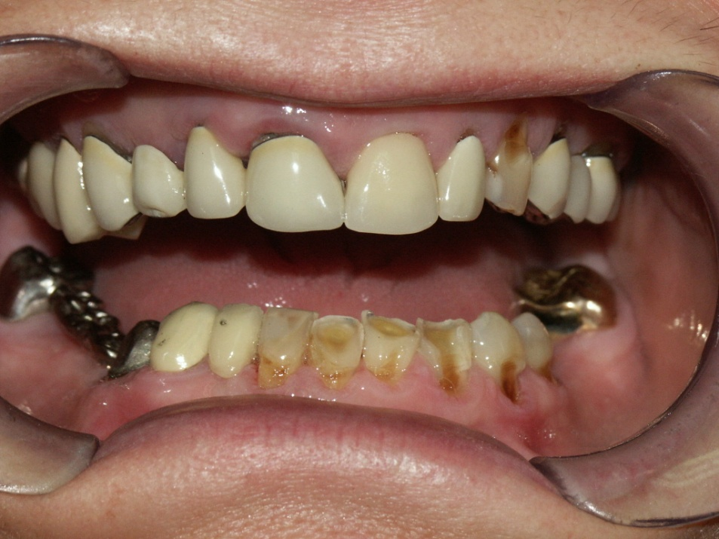



Schliff-Facetten

Slide 50
Formstörungen des Zahnbogens
Tiefbiss/Deckbiss
Frontaler und transversaler Kreuzbiss
Offener Biss
Distalokklusion
Gekippte Molaren
Transversale Unterentwicklung der Zahnbögen

Slide 51






Beispiele: Formstörungen des Zahnbogens

Slide 52
Welche Befunde erheben wir beim Bruxismus-Check?

Slide 53
Welche Antworten liefert der Bruxismus-Check?

Slide 54
Watterollen- und Provokationstests
Die Watterollen- und Provokationstests geben Antworten auf folgende Fragen:
Ist die Jig-Schiene indiziert?
Braucht der Patient zusätzlich zur Jig-Schiene eine Stabilisierungsschiene?
Besteht ein Zusammenhang zwischen Kausystem und anderen Teilen des Stütz- und Bewegungssystems?
Außerdem: „Patientenkino“

Slide 55


Test: Kopfrotation
Der Test hat drei mögliche Ergebnisse:
Die Kopfrotation ist einseitig eingeschränkt.
Die Kopfrotation ist beidseitig eingeschränkt.
Die Kopfrotation ist nicht eingeschränkt.

Slide 56




Test: Kopfrotation
1. Re-Test: Watterolle als Jig
3. Re-Test: fester Biss auf HIK
als Provokation
2. Re-Test: zwei nasse Watterollen als „Biss“
4. Re-Test: weite Mundöffnung als Provokation
Bei jedem dieser vier Tests lassen wir den Patienten die Kopfrotation wiederholen und beobachten, ob sich der Ausgangsbefund verändert hat.

Slide 57




Stabilisierungsschienen und Glasionomerzement-Aufbisstische

Slide 58
Test: Kopfrotation
1. Re-Test: Watterolle als Jig
3. Re-Test: fester Biss auf HIK
als Provokation
2. Re-Test: zwei nasse Watterollen als „Biss“
4. Re-Test: weite Mundöffnung als Provokation
Ergebnisse
Wenn einer der Tests positiv ist, dann ist der Zusammenhang zwischen Kausystem und Halswirbelsäule verifiziert: Der Zahnarzt/Kieferorthopäde ist zuständig.
Die Jig-Schiene ist gesetzt, das heißt: sie wird auf jeden Fall hergestellt und eingegliedert.
Wenn Re-Test 2 und 3 positiv sind, braucht der Patient zusätzlich zur Jig-Schiene eine Stabilisierungsschiene.
Wichtig: Der Patient spürt den Unterschied und nimmt den Zusammenhang zwischen Kausystem und Halswirbelsäule wahr („Patientenkino“).

Slide 59
Die Erste Sitzung
Patient meldet sich an und bekommt den Anamnesebogen zugeschickt.
Er schickt ihnvor der Ersten Sitzung zurück.
Erstellen einer vorläufigen Problemliste vor der Ersten Sitzung.
Die Erste Sitzung
Anamnese
Zahnärztliche Grunduntersuchung
Bruxismus-Check
Watterollen- und Provokationstests („Patientenkino“)
Lokale Problemliste, später: interdisziplinär
Differenzialdiagnostik Schmerz
Lokaler Behandlungsplan, später: interdisziplinär
Beratung und Aufklärung des Patienten (Befunde und Zusammenhänge,
vertiefende interdisziplinäre Untersuchungen und Behandlungen,
Jig-Schiene und Kostenvoranschlag)
Abdrücke und Gesichtsbogen für Jig-Schiene
… Eingliederung der Jig-Schiene, Entspannungstraining, interdisziplinäre Untersuchungen und Behandlungen, Wiedervorstellung in 6-8 Wochen

Slide 60
Welche Watterollen- und Provokationstests können wir einsetzen?

Slide 61
Welche Antworten liefern die Watterollen- und Provokationstests?

